Slide 1
Design By Jlien
QQ: 522432070

Slide 2
目录 Content
关于我们
About Us
1
经营理念
Management Idea
2
波尔多简介
Bordeaux Introduction
3
独立酿酒者联合会
Vigneron Independent
4
酒庄城堡介绍
Wineries Castle Introduced
5
产品与服务
Products And Services
6
结束
The End
7

Slide 3
经营理念 Management
直接进口原瓶 酒庄酒
传播酒庄酒文化
葡萄酒相关产品服务
倡导健康精致生活方式

Slide 4
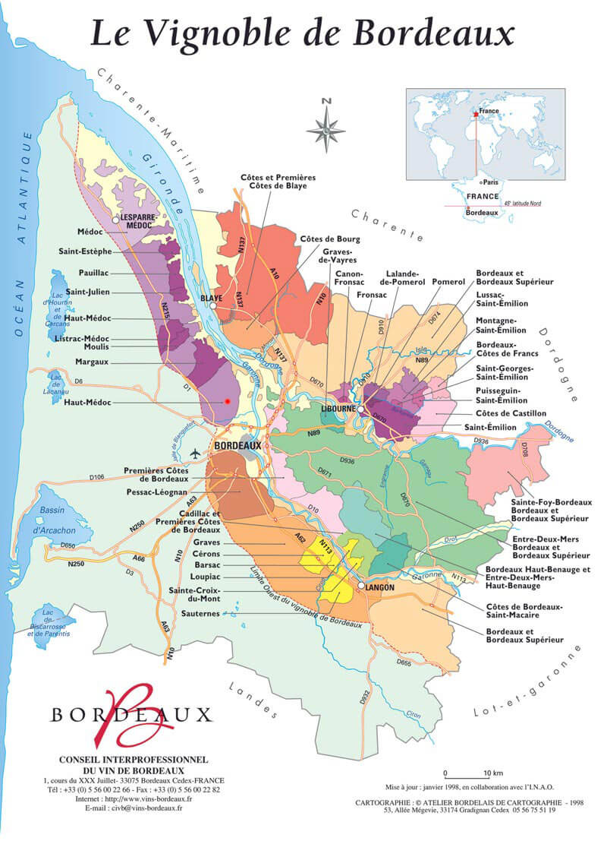
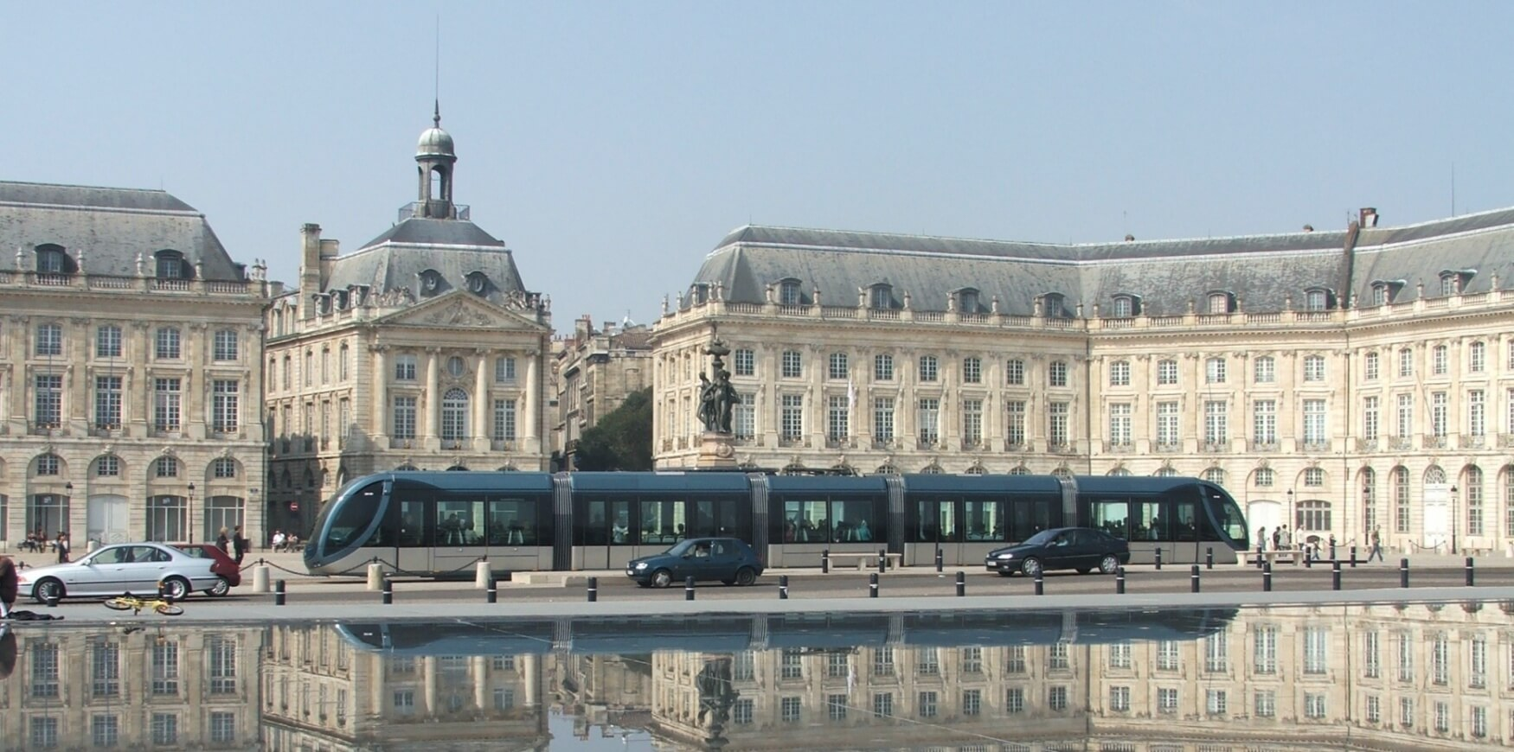
波尔多介绍 Bordeaux Introduction
波尔多实在是太有名了，很多人第一次听说的法国葡萄酒产地就是波尔多!波尔多这个位于法国西南部的港口城市，因其得天独厚的自然环境，在法国首屈一指的葡萄酒产区。
“上帝疼爱波尔多，给他好葡萄酒”

Slide 5
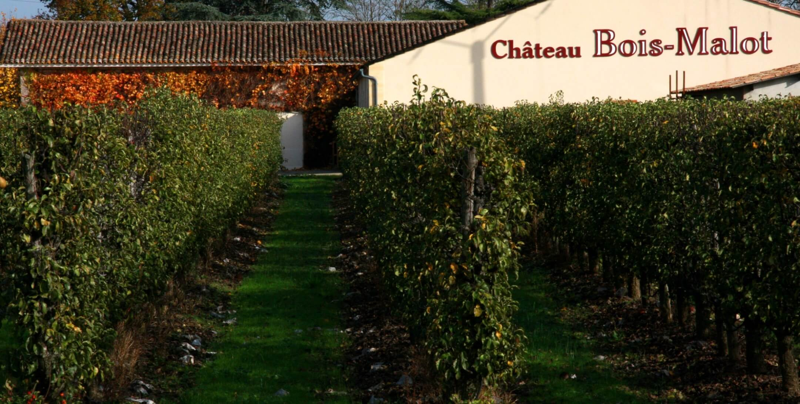
Wineries
Castle Introduced
酒庄城堡介绍
博玛露城堡 · 梅纳家族 Chateau Bois.Malot F.MEYNARD et FILS Propriétaires à Saint-Loubès(Gironde)France 133 Route des Valentons - 33450 SAINT-LOUBES Tel 05 56 38 94 18 - Fax 05 56 38 92 47 。

Slide 6
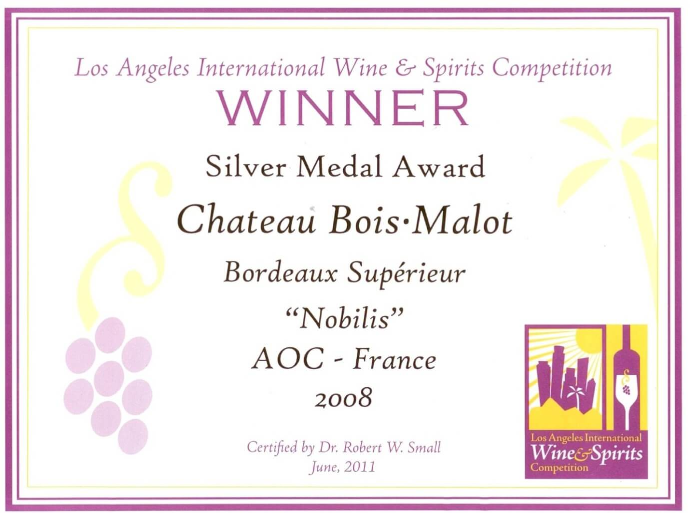
酒产品与服务 Products & Services
一、博玛露城堡珍藏干红葡萄酒 2008
Chateau Bois Malot Nobilis 2008
2011洛杉矶国际葡萄酒烈酒挑战赛 银奖
洛杉矶国际葡萄酒烈酒挑战赛，银奖2011
葡萄品种: 赤霞珠50% 美乐30% 品丽珠20%
葡萄年份: 2003
酒 精 度: 13％Vol
产区等级: 优级波尔多法定产区A.O.C
净 含 量: 750毫升
装瓶时间: 2010/08/13
灌装地点: 梅纳家族.博玛露城堡
储存条件: 避光阴凉干燥处横放，
温度 15~18℃
湿度60%-70%
酒评:酒体呈深遂的宝石红色，深红宝石色,淡淡的黑加仑香味,丝滑,单宁稳重,后味悠长。
配餐:适宜配食各类牛肉、烤鸭、和猪肉，或各式风格的佳肴，以及各种干酪。
饮用: 16~18℃ 建议饮用前1小时开瓶 醒酒

Slide 7
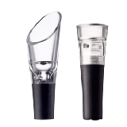
酒产品与服务 Products & Services
酒具 配件

Slide 8
THANKS FOR WACHING
Design By Jlien
QQ: 522432070

